Slide 1
Machines en Développement et
Défis Futurs
F. Bouly (LPSC), A. Chance (CEA) , N. Pichoff (CEA),
C. Thaury (LOA), D. Uriot (CEA)

Slide 2
Des utilisateurs aux besoins spécifiques
Sources de lumière (voir les sources de lumière de L. Nadolski).
  Haute brillance → Haut courant et très basses émittances.
  Consommation énergétique (rayonnement synchrotron).
Sources de neutrons (voir Accélérateurs de production de neutrons de F. Ott)
  Faisceaux intenses
  Cibles permettant de gérer des puissances incidentes de plusieurs mégawatts.
Machines pour la médecine et l’industrie.
  Accélérateurs d’ions de B. Jacquot
  Accélérateurs d’électrons de J-P. Larbre
  Accélérateurs modulaires et compacts.
Physique des hautes énergies.
  Gradients accélérateurs élevés et hauts champs magnétiques.
  Protection de la machines.

Slide 3
Défis futurs pour les accélérateurs linéaires
Repousser les limites technologiques
Développement de cavités supraconductrices.
  Facteur de qualité.
  Gradient maximum.
Développement de cavités chaudes
  Plus haut gradient en allant vers les hautes fréquences (> 10 GHz).
Nouvelles techniques d’accélération
  Accélération plasma.
Hautes intensités:
  Sources d’ions.
  Charge d’espace et halo.
  Pertes dans la machine.
Cibles permettant de gérer des flux intenses.
  Chocs thermiques.
Aimants de haut champ
Diagnostics

Slide 4
Défis futurs pour les accélérateurs linéaires
Réduire le coût
Réduction du coût de construction:
  Accélérateurs plus compacts: Maximiser gradients accélérateurs mais maintenir la qualité du faisceau
  → voir l’exemple de l’accélération plasma.
  Exemple d’une source compacte de neutrons: ICONE.
Réduction du coût d’opération (coût énergétique)
  Meilleure efficacité énergétique (sources RF plus efficients, meilleur facteur de qualité, …).
  Récupération de l’énergie après utilisation pour accélérer les faisceaux suivants.
    Principe du linac à récupération d’énergie (ERL).
    →Exemple d’un ERL multi-tours: PERLE.

Slide 5
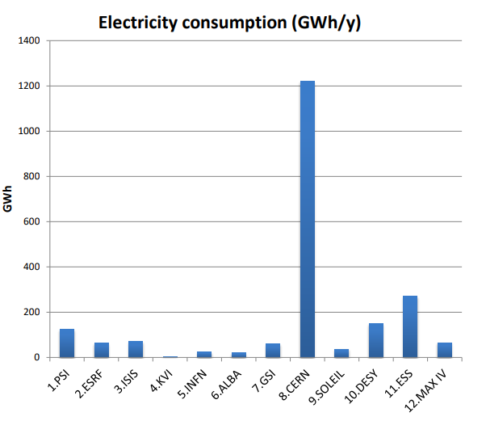
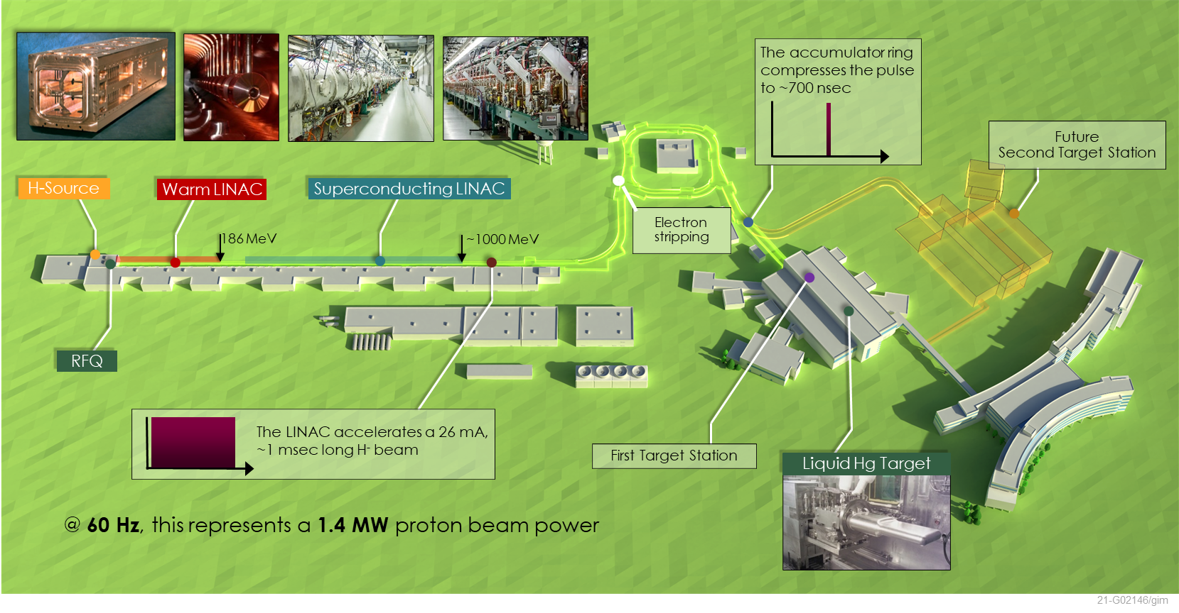
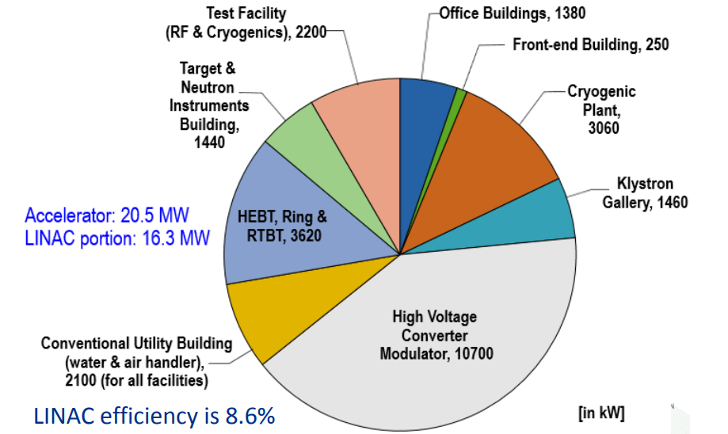
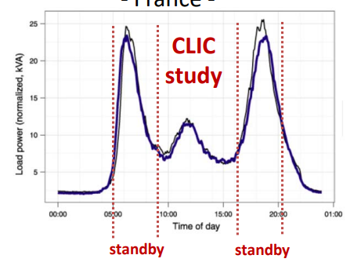
Consommation énergétique
(Coût)
Exemple de SNS
M. Seidel. In Journée accélérateurs de la SFP, 2019
Et
J.Torberntsson. Deliverable D3.1 EuCARD2-Del-D3-1-Final.
Conso. Energ. / jour en France
A.Latina et al.,
CLIC dynamic operation Study @ 3TeV
Energy consumed is reduced by 18%( ‐2.826 GWh )
Luminosity delivered is reduced by 37%( ‐0.648 fb‐1 )
V. P. Yakovlev et al., The Energy Efficiency of High Intensity Proton Driver Concepts. In Proc. IPAC’17, doi:10.18429/JACoW-IPAC2017-FRXCB1.

Slide 6
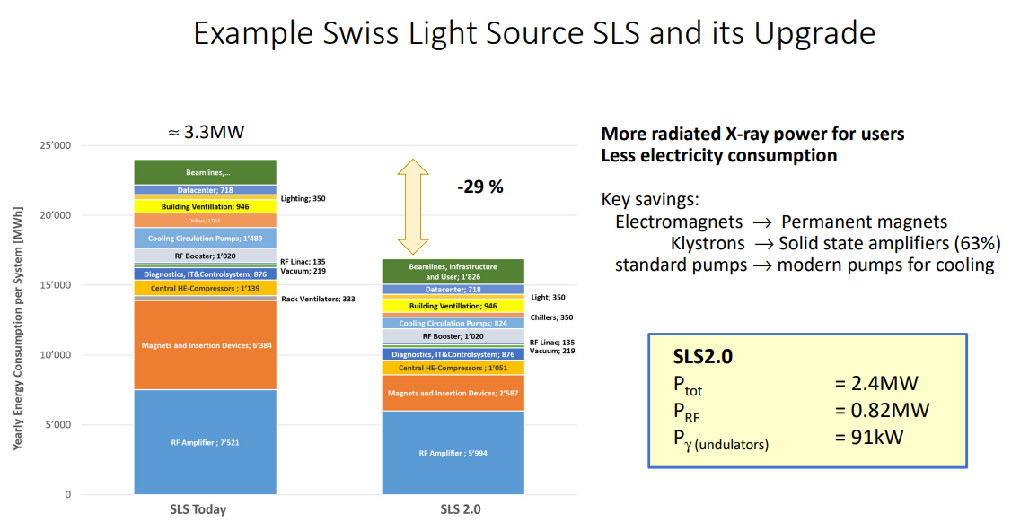
Consommation énergétique
(Coût)
M. Seidel. Towards Efficient Particle Accelerators - A Review. In Proc. IPAC’22, number 13 in International Particle Accelerator Conference, URL : https://jacow.org/ipac2022/papers/frplygd1.pdf

Slide 7
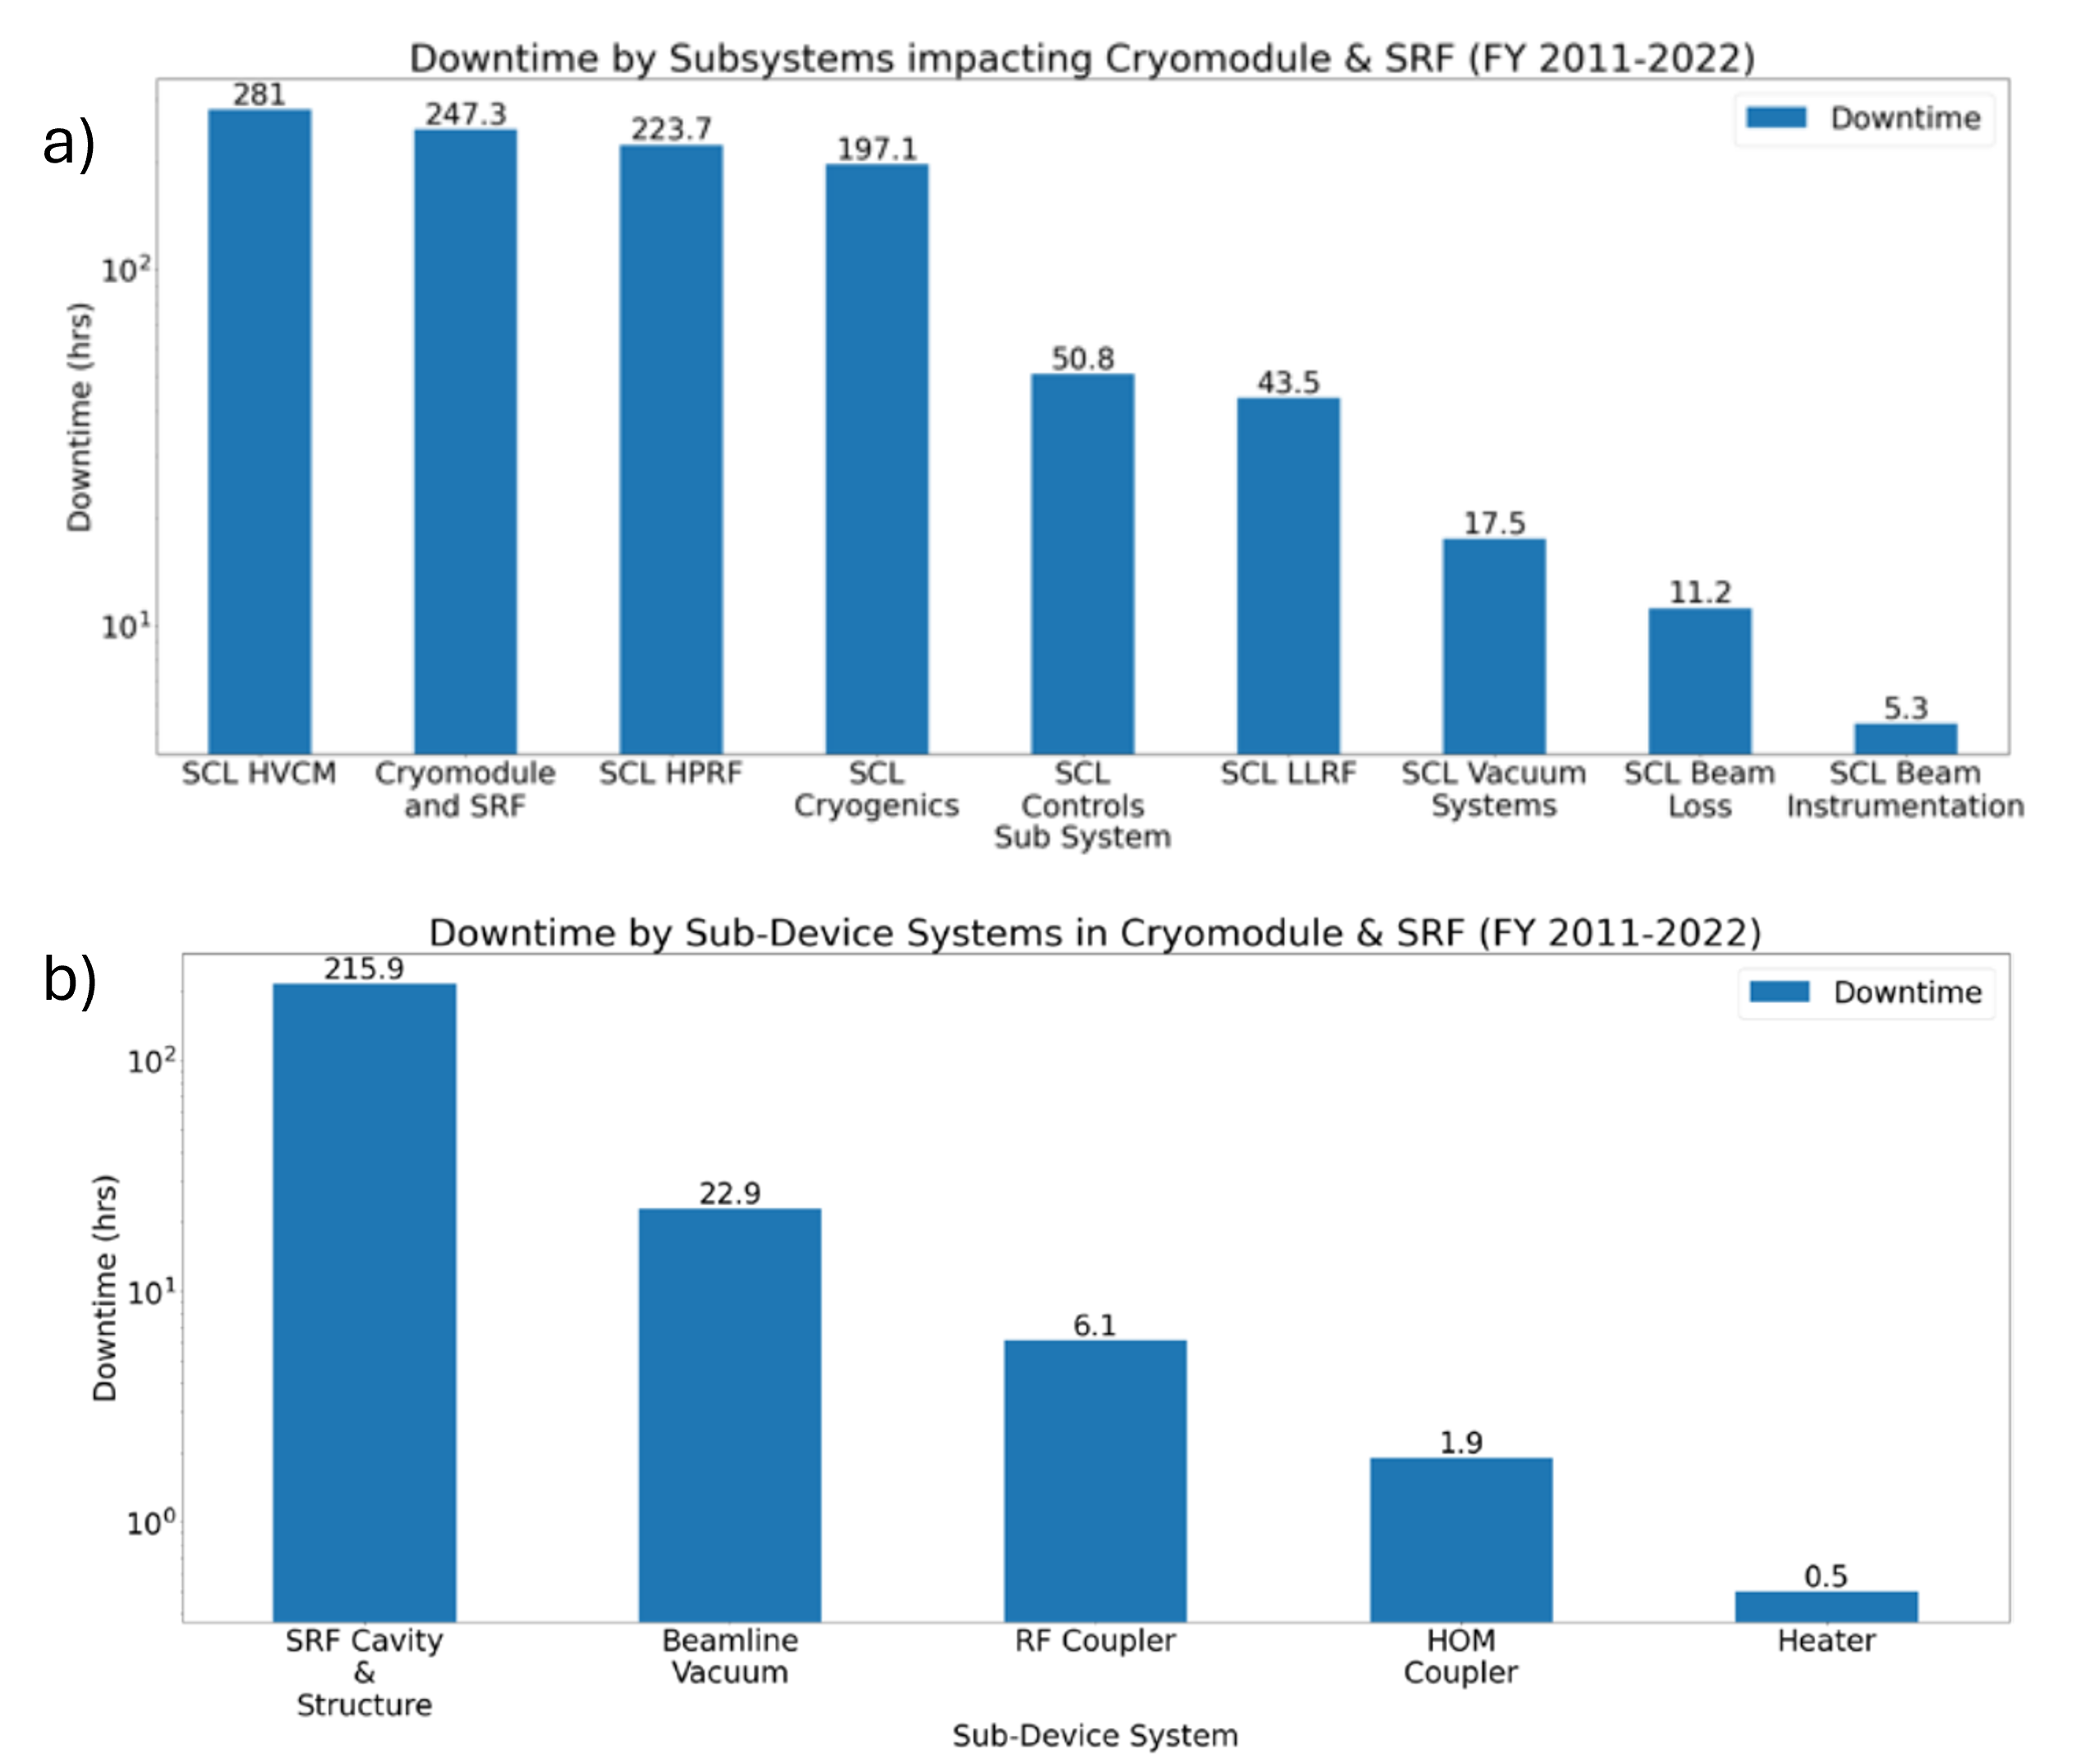
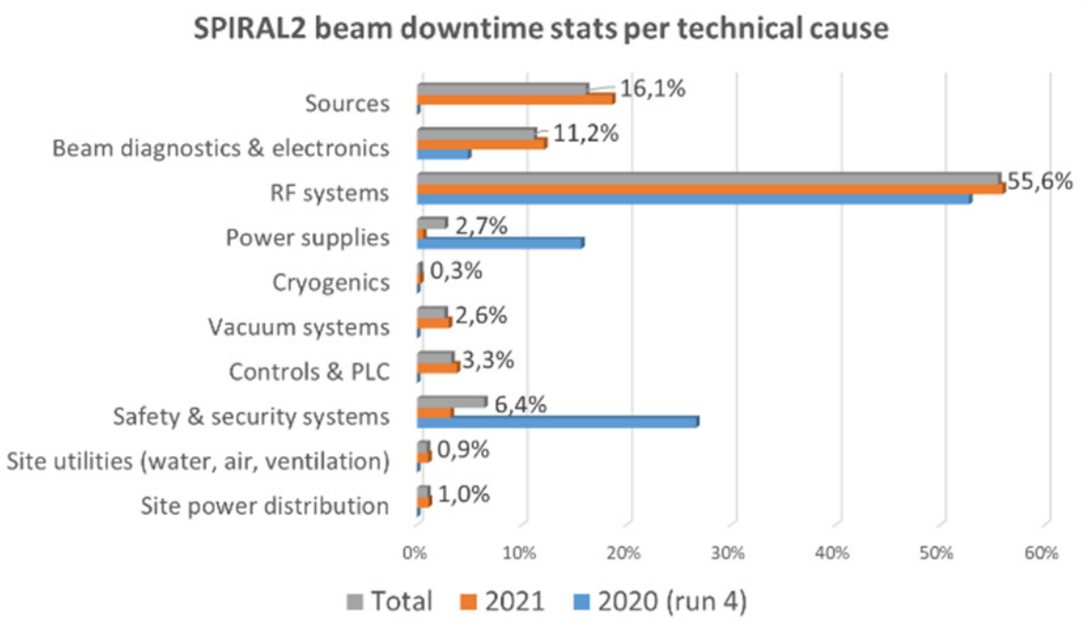
Disponibilité du faisceau
Fiabilité
SNS
SPIRAL2
R. Geng et al., Reliability analysis of sns srf linac and perspective for future high-power proton srf linacs. In Proc. 14th International Particle Accelerator Conference - IPAC’23, https://doi.org/10.18429/JACoW-IPAC2023-TUPM066
P.-E. Bernaudin, et al., Three Years of Operation of the SPIRAL2 LINAC : Cryogenics and Superconducting RF Feedback. In Proc. 31st International Linear Accelerator Conference (LINAC’22), https://jacow.org/linac2022/papers/tupoge02.pdf
Systèmes RF + cavités sensibles aux pannes
Améliorer la robustesse / Stratégie de compensation / limiter le nombre d’éléments

Slide 8
Accélération Laser Plasma
Haut gradient et compacité

Slide 9
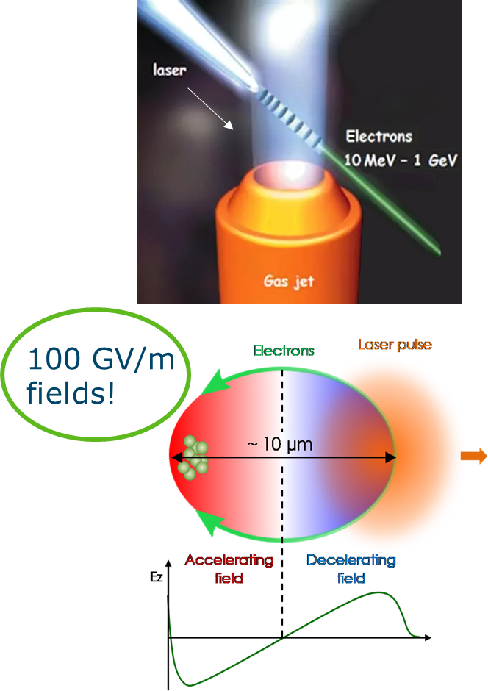
Laser-Wakefield Acceleration: Principle and Strengths
An intense laser pulse focused in a gas jet drives an accelerating cavity with electric fields exceeding 100 GV/m
Key features
- Compact: mm to cm long gas targets
- Energies in the range 30 MeV – 10 GeV
- Rep. Rate : up to 1 kHz, put typically ~1 Hz
- Energy spread possibly <0.1%, but typically few %
- Charge: up to ~1 nC / shot
- Normalized emittance ~ 1 mm.mrad,
- femtosecond bunch length, ~μm source size fs
- Laser to electrons conversion efficiency ~1-5%
Key Applications
- Radiobiology: leverages ultra-high peak dose rates and the source compactness
- Hard X-ray sources: fs duration, spatial coherence and broad spectra
- FEL: compactness, fs pulse length, high peak currents
- Non-Destructive-Testing: leverages compactness and μm source size
- QED: high electron energies and ultra-intense laser fields on the same platform

Slide 10


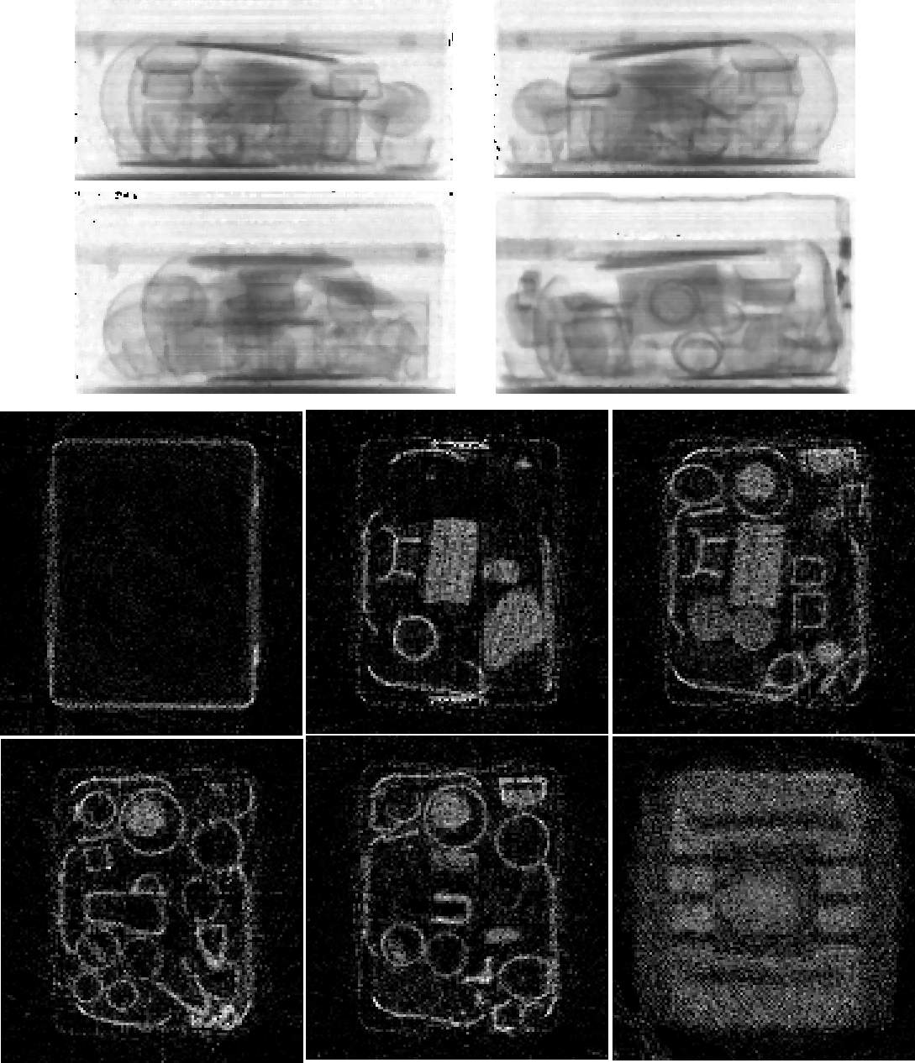
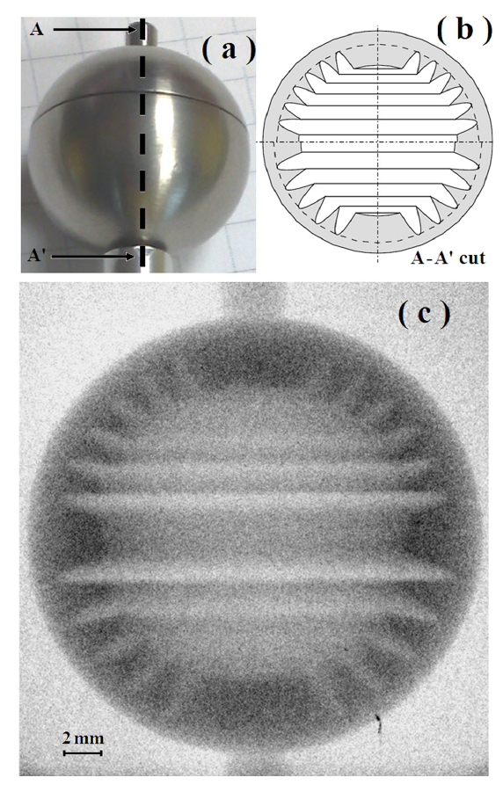
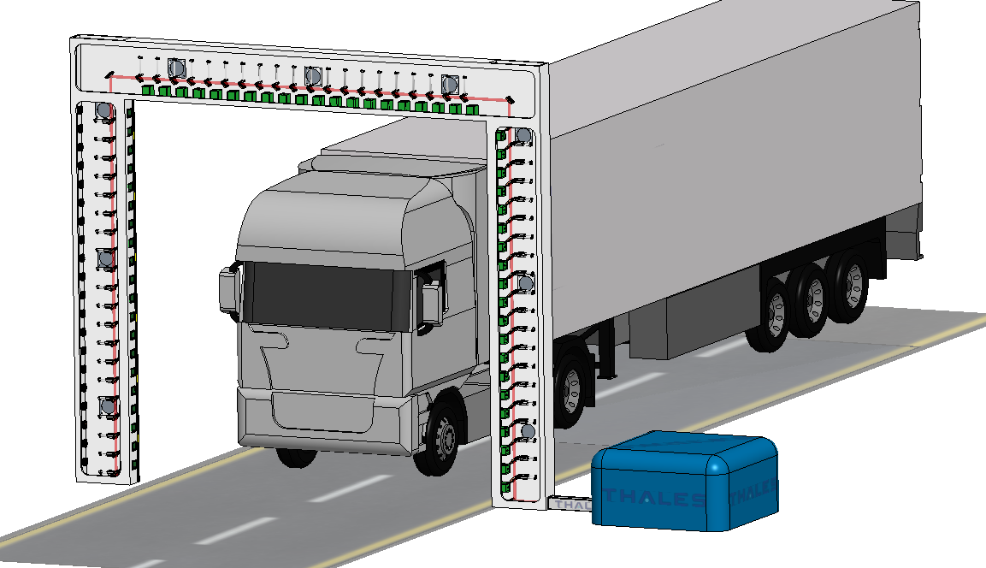
Non-Destructive Testing
Detection of a drug simulant in a 1 m³ case filled with ceramics.
The μm-scale source size enables radiography with a resolution of
< 30 μm, with ~100 MeV electron beams
Multiscan 3D project
The compactness enables multi-view imaging, which is key for tomography of cargo:
- Gantry with tens of sources
- mm source size
- <10 MeV electron energy
- 1 shot per image
_
A. Ben-Ismail et al. APL 98, 264101 (2011)
cf. Guillaume Chapelant’s poster

Slide 11

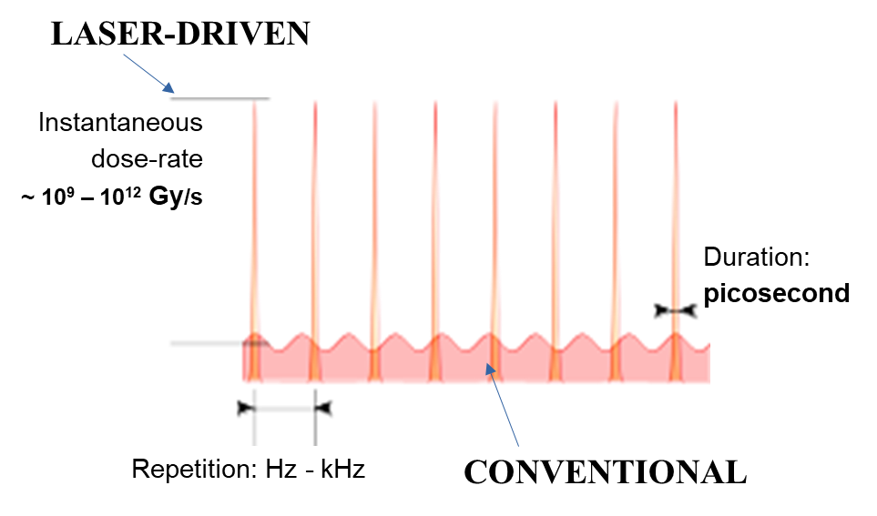
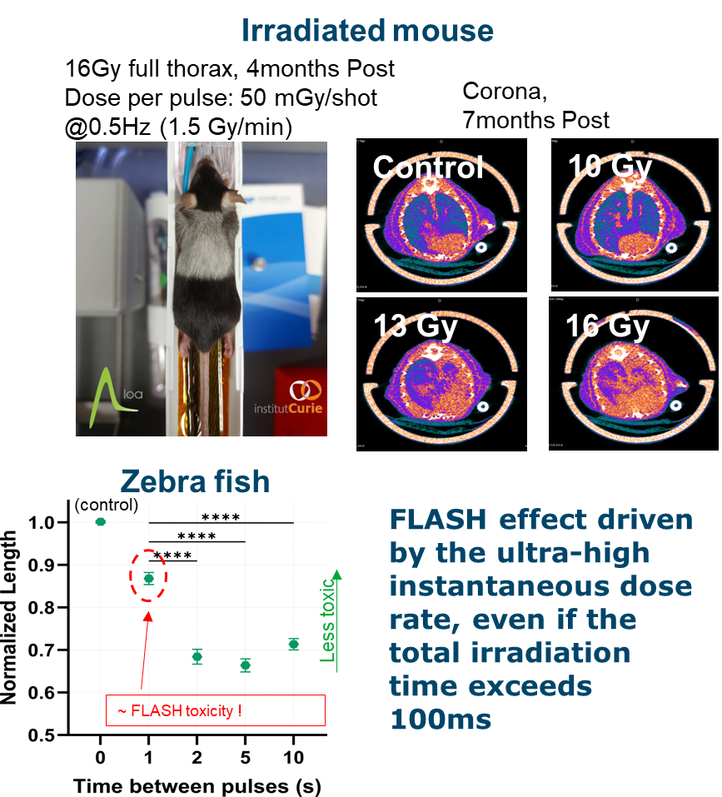

Radiobiology – FLASH effect
Laser plasma accelerators can deliver extreme dose rates
Ultra-high instantaneous dose rate with an average dose rate comparable to conventional radiotherapy.
Low repetition rate (~1 Hz) necessitates total irradiation times largely exceeding 100 ms.

Slide 12
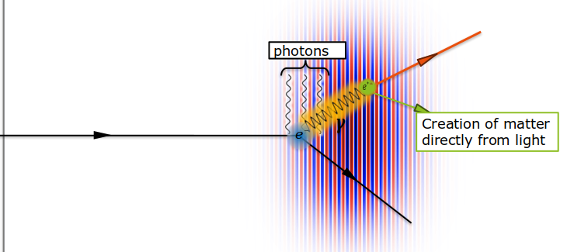
Quantum-Electro-Dynamics (QED)
The Mission: Validate QED in the "Strong-Field" regime, where the vacuum becomes unstable.
The χ Parameter: Measures the field strength relative to the "Schwinger limit. At χ ~ 1, the vacuum becomes unstable, allowing the conversion of light into matter.
Current Status:
  Legacy Benchmarks (SLAC E144): Reached χ ~ 0.3 with a normalized laser amplitude a0 ~ 0.4. This was the "multiphoton" regime, limited to interactions involving only a few photons.
  The LPA Advantage: LPA has already broken the conventional record, reaching χ ~ 0.5 at far higher beam densities.
Short-Term Objective: The χ ≥ 1 Milestone where QED effects dominate the plasma dynamics (Apollon, ELI lasers).
Medium-Term Motivation: The Non-Perturbative Frontier
  Validate Non-linear Breit-Wheeler: Directly measure positron production from the vacuum (γ + n γL → e⁺ e⁻).
  Beyond "Counting Photons": Transition to the truly non-perturbative regime (a0 >>1), where the laser field acts as a continuous, ultra-intense background rather than individual particles.
(2) Breit- Wheeler

Slide 13
Challenges and Outlook
Boost facility repetition rate (LAPLACE-HC at LOA):
From 1–10 Hz to 100 Hz–1 kHz, achieving a 1–2 order-of-magnitude gain in the short to medium term.
Enhance reliability and stability of LPA (LAPLACE-HC at LOA, PALLAS at IJC-LAB):
Currently at a few percent level.
Approaches:
  Bayesian optimization feedback loop.
  Advanced injection techniques
Increase energy output:
Current record: ~10 GeV.
Pathways:
  New acceleration schemes→ 10x energy increase (LAPLACE-HE at LOA et APOLLON at CEA Saclay) .
  Multi-stage acceleration → scalable energy gain + improved control of electron properties (IJCLAB, LOA, LLR, LPGP).

Slide 14

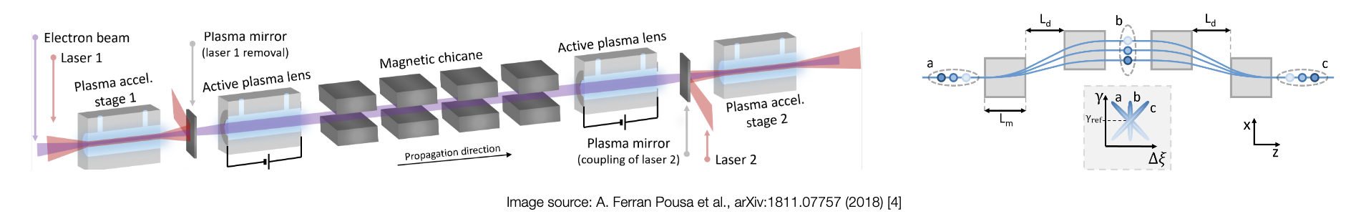

Multi-Stage Acceleration:
Path to Ultra-High Energies
Implementation of a national project leveraging all domestic investments in ALP (LAPLACE + PALLAS) to address a primary field challenge
- Objective: Construction of a two-stage accelerator demonstrator:
- State of the Art: Only one demonstration in the literature for staged ALP: 100 MeV gain with low charge coupling (Steinke et al., Nature 2016).
- Existing Concepts: Several schemes proposed for 2-stage coupling (C. Lindstrom, PRAB, 24, (2021)).
Injector (150–200 MeV) + Transport + Booster (2 GeV) – 30 pC @ 1 Hz.
- Utilizing PALLAS for injector and transport development.
- Utilizing the LAPLACE HE upgrade as the laser driver and host facility for the demonstrator by 2030.

Slide 15



Projet ICONE
Source de Neutrons

Slide 16
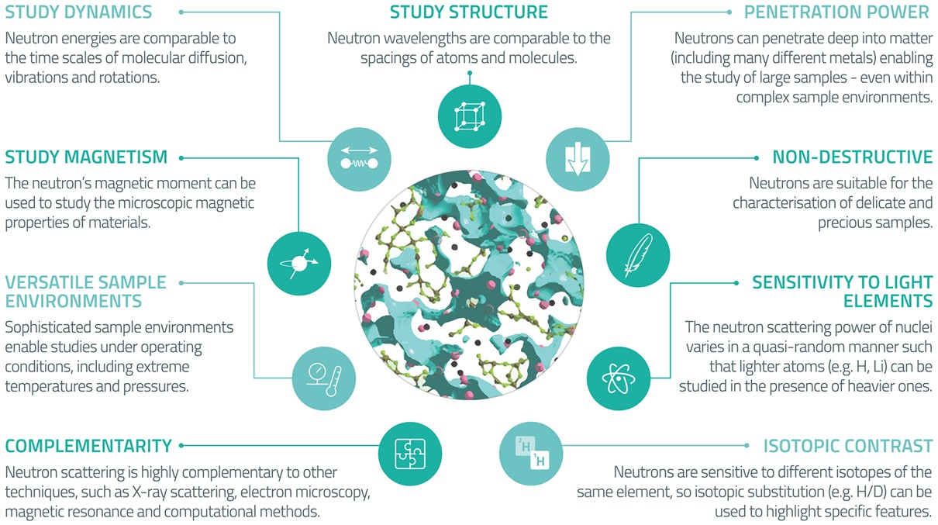
Neutrons ?
Diffusion inélastique
Diffusion élastique
Peu d’interaction
Peu d’interaction
Interaction nucléaire
Diffusion élastique
Spin
Peu d’interaction
Diffusion inélastique
Spin
Peu d’interaction
Interaction nucléaire
Interaction nucléaire
Interaction nucléaire
https://lens-initiative.org/wp-content/uploads/2022/08/LENS-Report-fin_doublepages.pdf

Slide 17
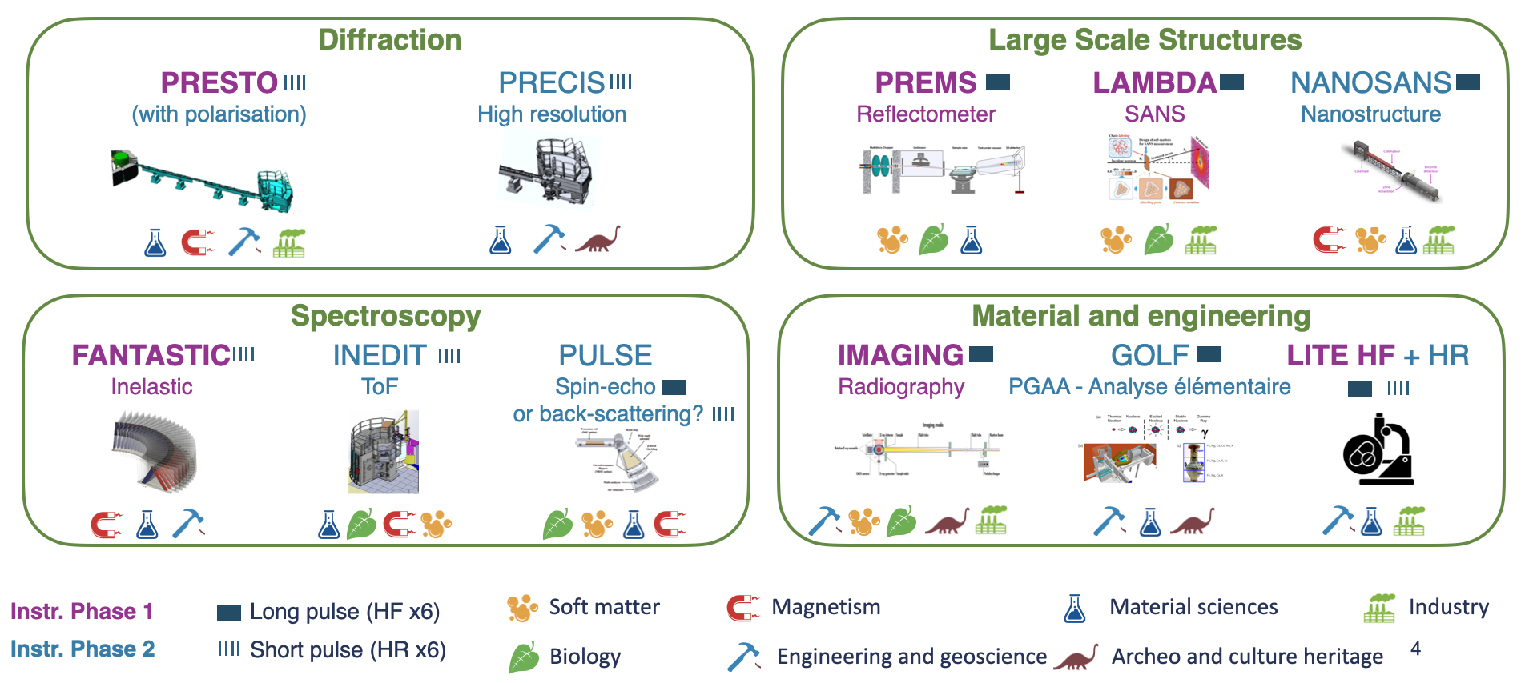
Instruments d’ICONE
→ 12 Instruments répondant aux exigences de la communauté : 300 expériences/an

Slide 18
Infrastructure d’ICONE
Phase 1
77 m
1 m²
- Accélérateur p⁺, 80 mA, 25 MeV @ 8%CU
Zone 7
Zone 6
21 m
Zone 9
Zone 4
29 m
Zone 5
24 m
- Neutron Brillance crête:
~ 5 10¹¹ /s/cm²/sr/Å @ 1 Å et 2.5 Å
~ 10¹¹ /s/cm²/sr/Å @ 5 Å
Zone 3
33 m
Zone 4
Zone 2
31 m
Zone 5
Zone 5
Zone 5
Zone 2
Zone 5
Zone 5
Zone 4
Technical area
22×21 m²
Zone 2
Zone 3
Zone 1
30 m
1 m²
Zone 3
Zone 5
Zone 5
Zone 1
Zone 5
Zone 1
Office area
43×21,5 m²
- Cible 1 : 0,4 ms@50 Hz (2%CU)
Zone 7
Zone 9
- 6 instruments HReso (<44 m)
Zone 4
445m
Zone 5
36 m
Zone 6
31 m
65 m
1 m²
Zone 3
44 m
Zone 1
- Cible 2 : 2,0 ms@20 Hz (4%CU)
Zone 3
Zone 1
Zone 4
Zone 2
Zone 2
41 m
RFQ-4.6m (3.6 MeV)
XDTL-5.5m (12 MeV)
XDTL-8m (40 MeV)
Zone 3
- 6 instruments HFlux (<33 m)
350 cm
SRC+LEBT-3.5m (0.75 MeV)
Zone 2
XDTL-7m (25 MeV)
315 cm
350 cm
MEBT-2.2m (3.6 MeV)
Zone 4
LINAC-31m (40 MeV)
Zone 1
40 m
- Tertiaire :
- Zone technique (~1000 m²)
Reception
5×5 m²
- Zone bureau (~1500 m²)
1:500
1 cm = 5 m
→ Construction sur le centre CEA de Saclay

Slide 19
Planning de Construction
Cf. Poster Nicolas Pichoff
Hypothèse : T0 le 01/01/2026

Slide 20
Challenges
Maximiser la quantité d’information utile accessible
En minimiser le coût
Flux de neutrons (temps de manip),
Disponibilité (fiabilité),
Pertinence (taux d’occupation),
Complémentarité avec d’autres installations
construction,
opération.

Slide 21
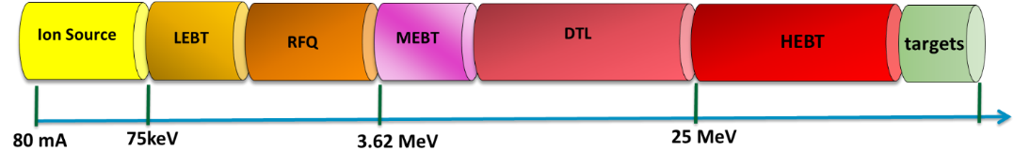
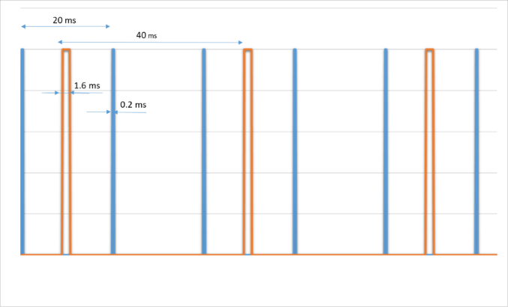
Linac d’ICONE
Top level performance requirements
Main technical choices:
Linac
Reuse of existing developer bricks
Minimize risks and R&D
Warm solution
Required | Unit |  | Specifications
Particle |  |  | Proton
Final Peak Current | mA | ≥ | 80
Final Energy | MeV | ≥ | 25
Final Energy upgrade | MeV | ≥ | 40
Beam Duty-Cycle Max | % | ≥ | 6%
Construction time | y | ≤ | 5
Linac operation time | h/y | ≥ | 3600
Structure temporelle | 2 ms – 20 Hz 0.4 ms – 50 Hz

Slide 22
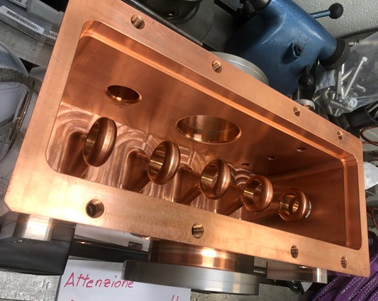
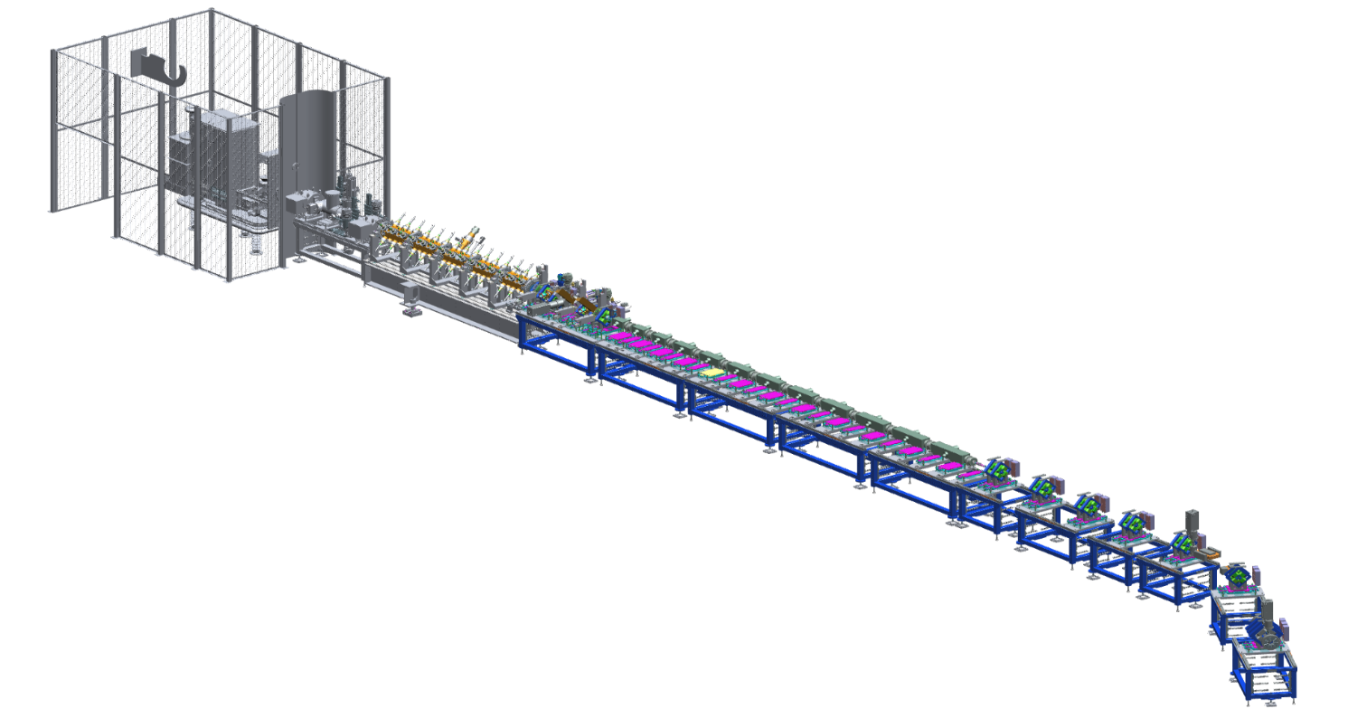
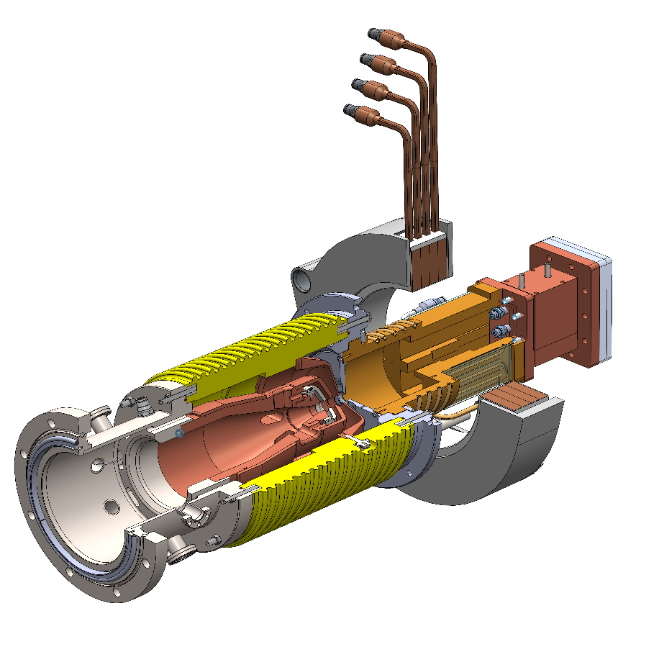
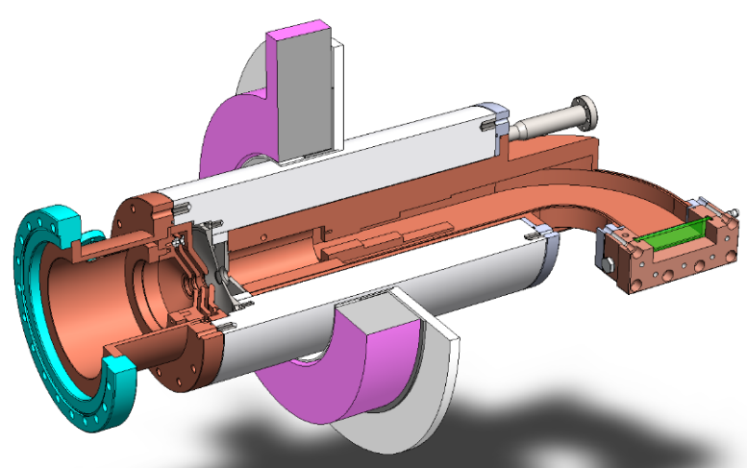
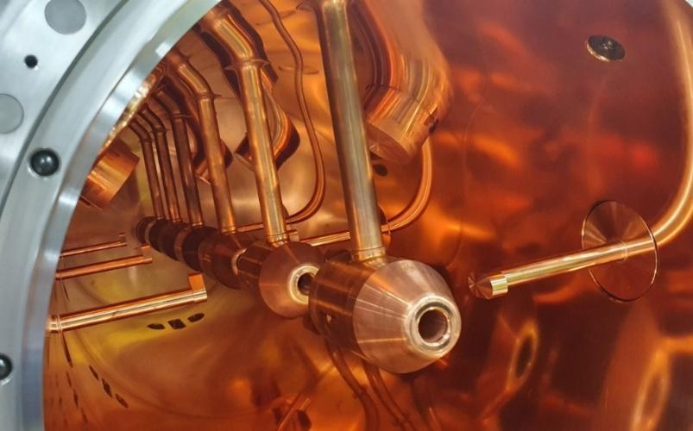
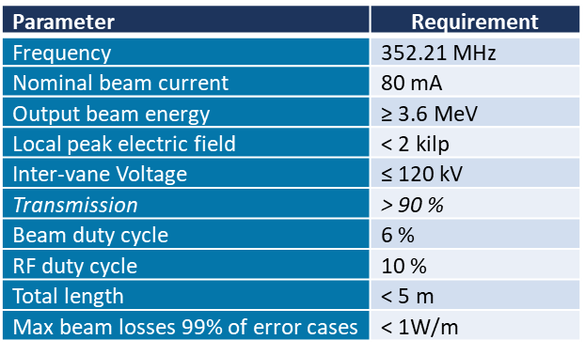
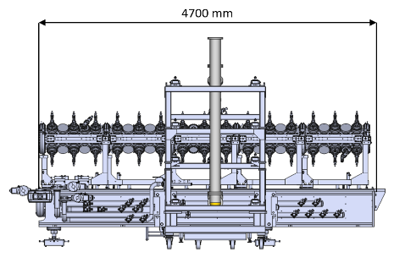
Structure du linac d’ICONE
Advantages:
Small pieces, easy fabrication, easy to replace if necessary.
Low RF power in each cavity.
Greater robustness of pieces.
Independent adjustment of each cavity (phase/amplitude).
Very little sensitivity to misalignment and tolerances.
IH-DTL
Advantages:
Allows you to benefit from the experience acquired by the INFN for the ESS project.
ESS DTL is qualified. Little additional development required to adapt it to ICONE.
One piece, with one very large RF amplifier.
Source ECR
Alvarez DTL
SILHI3 ion Source
RFQ design ESS
ALISES3 ion Source

Slide 23

Projet PERLE
Energy Recovery Linac

Slide 24
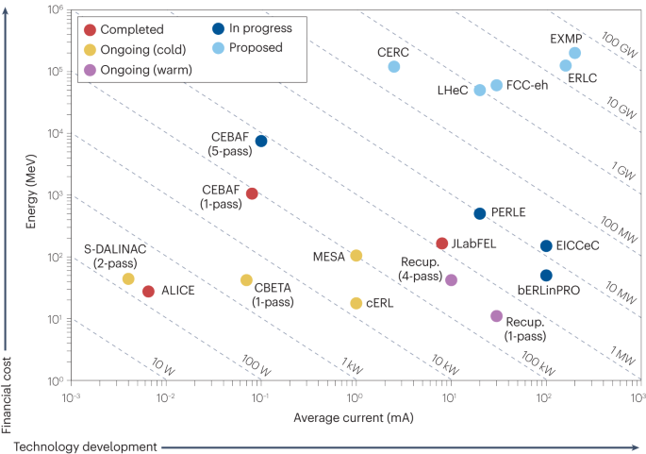
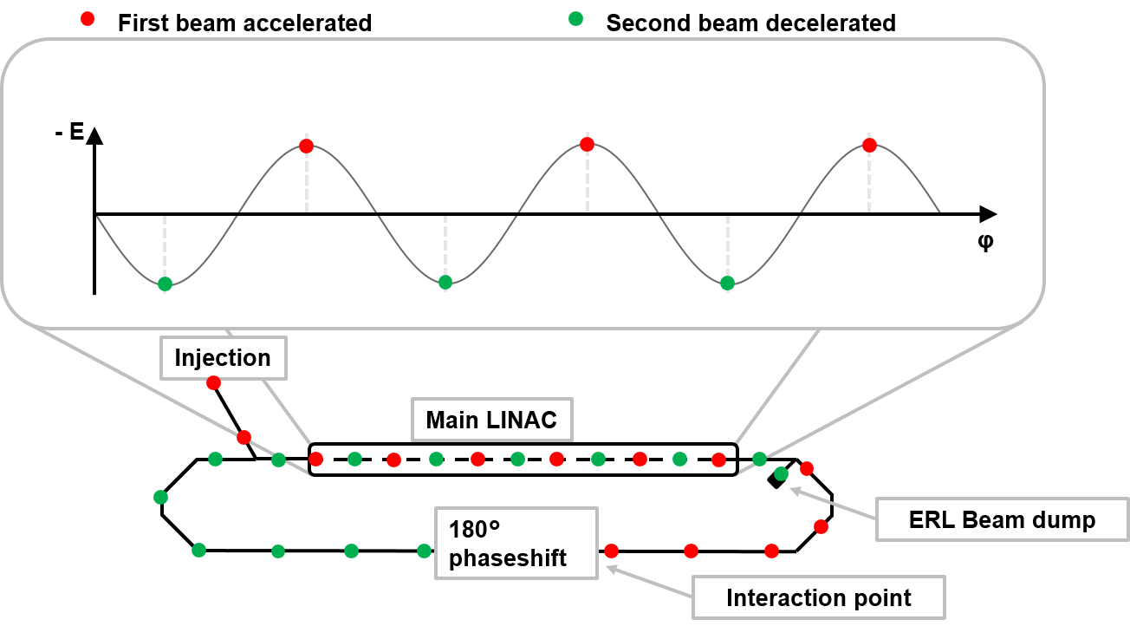
Principe & Contexte
Maury Tigner, 1965 : Première idée de la récupération d’énergie (i. e. puissance faisceau)
  [Ref] Tigner, M. A possible apparatus for electron clashing-beam experiments. Nuovo Cim 37, 1228–1231 (1965). https://doi.org/10.1007/BF02773204
[Ref.] Hutton, A. Energy-recovery linacs for energy-efficient particle acceleration. Nat Rev Phys 5, 708–716 (2023). https://doi.org/10.1038/s42254-023-00644-6
Evolution du concept vers un système de recirculation du faisceau
[Ref] Energy recovery linacs, M. Arnold, DOI: 10.23730/CYRSP-2024-003. 2073, in: Proceedings of the Joint Universities Accelerator School (JUAS): CERN Yellow Reports: School Proceedings.
Démonstration expérimentale effectuée à :
  Courant faible / intermédiaire (8 mA), 1 tour et FEL
  [Ref] R. Alarcon et al, Phys. Rev. Lett. 111, 164801 (2013)
  Courant faible (𝛍A) , plusieurs tours
  [Ref] F. Schliessmann et al, Nature Physics volume 19, pages 597–602 (2023)
European Strategy for Particle Physics 2020
“The energy efficiency of present and future accelerators […] is and should remain an area requiring constant attention. “
“A detailed plan for the […] saving and re-use of energy should be part of the approval process for any major project. “
Jamais démontré à forte puissance (multi MW)

Slide 25
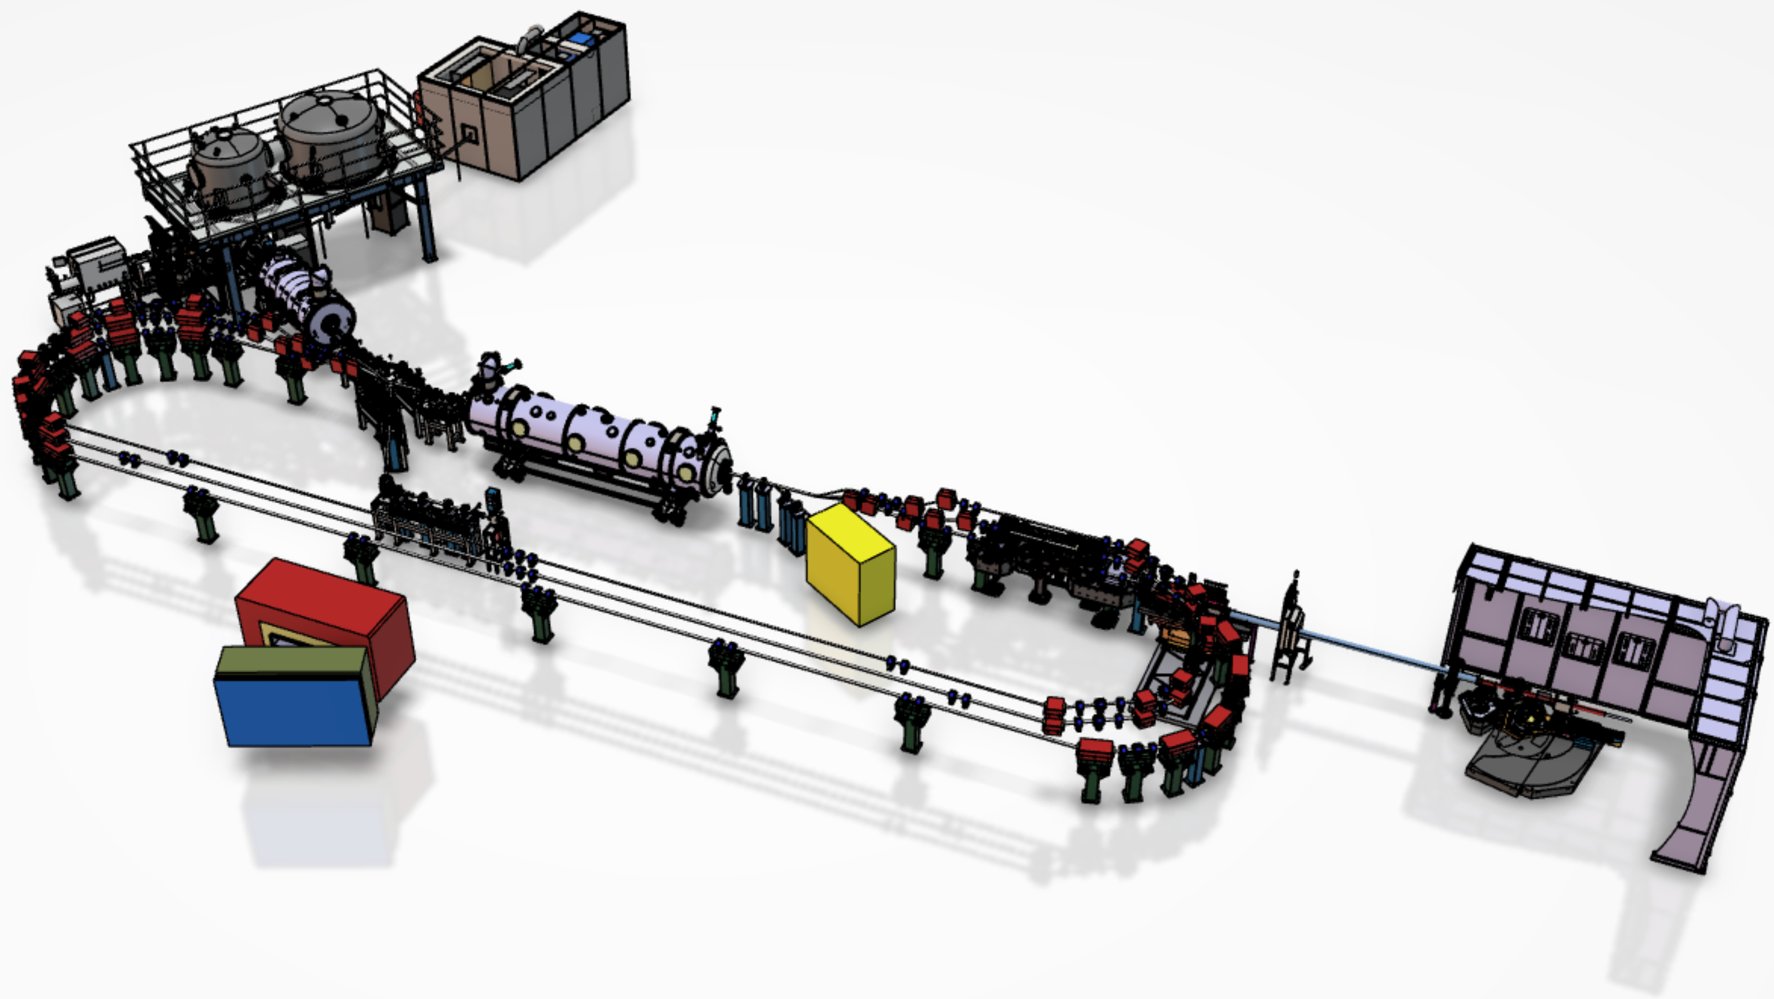
Objectifs
Objectifs principaux
  Démontrer la récupération de puissance multi-tour, fort courant → Régime multi-Mégawatts
  “Test Facility” pour les cryomodule 800 MHz FCCee
  Héberger des experiences d’interet pour le laboratoire et les instituts : Cavité Fabry-Perot, DESTIN.
Challenges
  e- gun à haute charge, faible émittance : 125pC →500pC à 40 MHz, CW
  Arc d’accélération décélération commun, gestion du ‘beam path’ pour le synchronisme
  Instabilités faisceau : BBU, (SCR), Impédance (zone de recombinaison)
  Cavités SRF haute performance : Q₀ ~3.10^{10 ,} limiter les effets parasites : multipacting et émission de champs + amortissement des HOM
  Control RF (bande-passante ~100 Hz), Gestion des transitoires RF (source RF limitée en puissance)
  Diagnostics non invasifs et méthode pour mesurer le chemin faisceau (nécessaire pour la synchro accel/deccel)
  Design des aimants avec champs haute qualité (minimiser les erreurs de déphasage faisceau)
Target Parameter | Unit | Value
Injection energy | MeV | 7
Electron beam energy | MeV | 89/250/500
Normalised Emittance γε_{x,y} | mm mrad | 6
Average beam current | mA | 20
Bunch charge | pC | 500
Bunch length | mm | 3
Bunch spacing | ns | 25
RF frequency | MHz | 801.58
Duty factor |  | CW
Inverse compton source
Fabry-Perot cavity experiement @ 89 MeV
515 nm /200 kW
DESTIN
e- scattering / nuclear Probe
Spectrometer and Ion trap

Slide 26
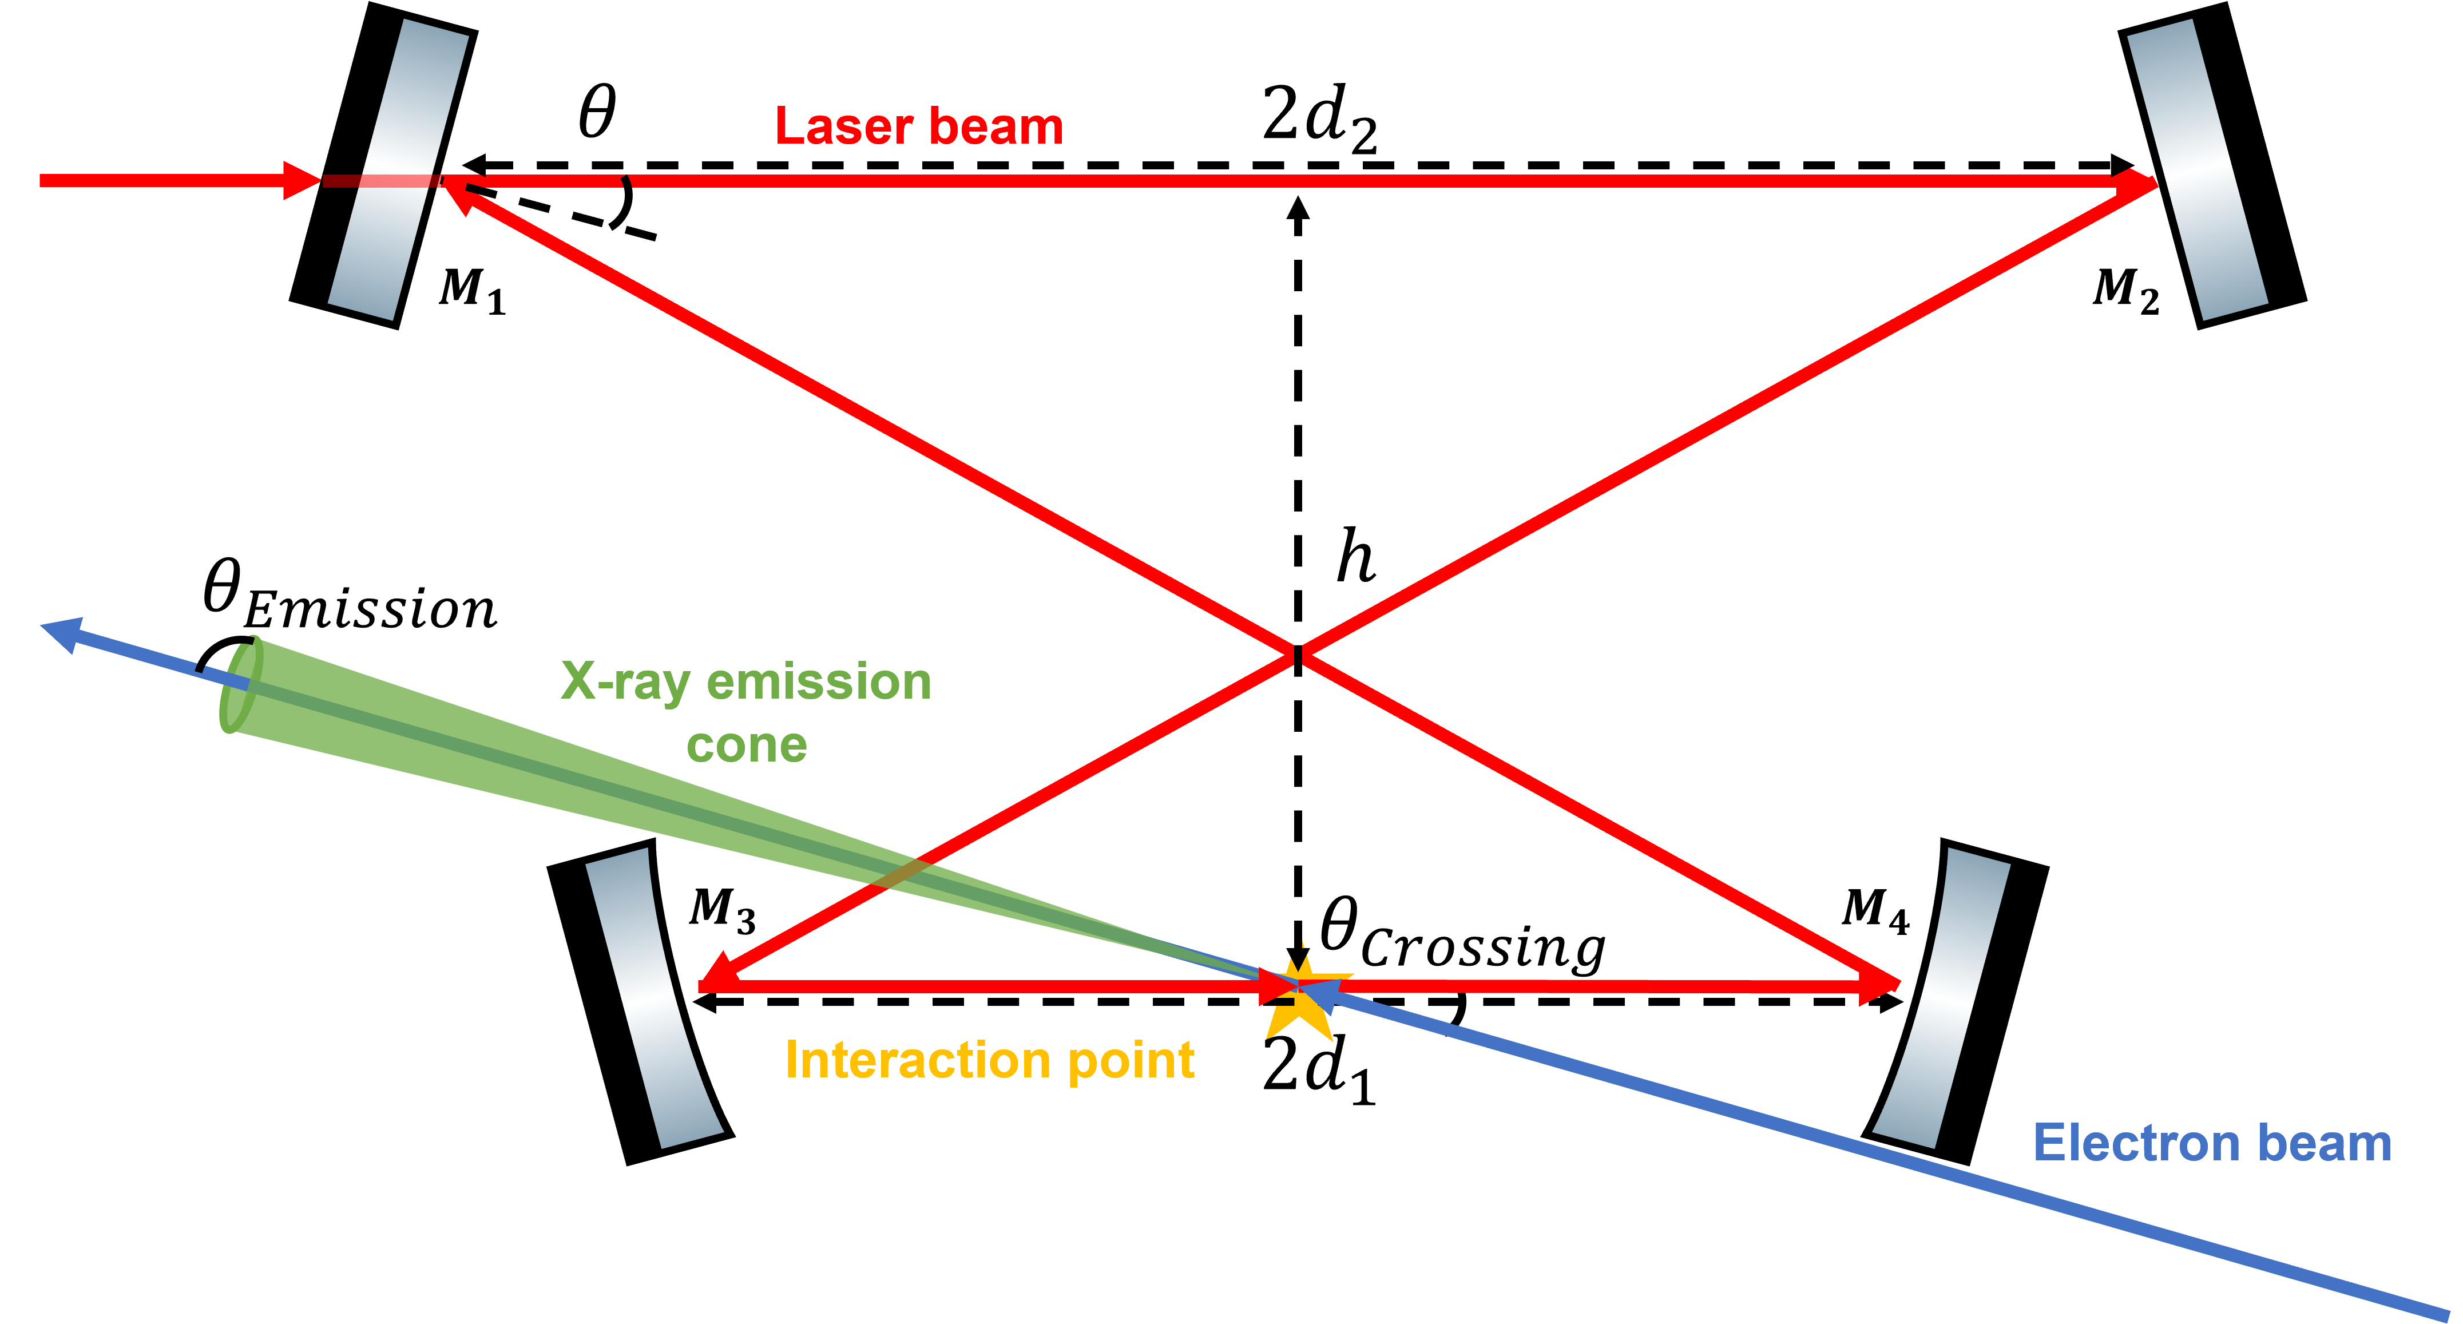
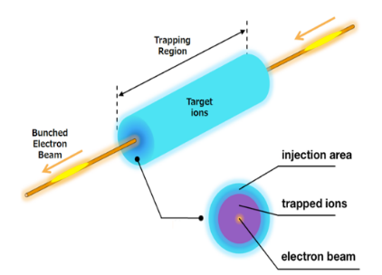
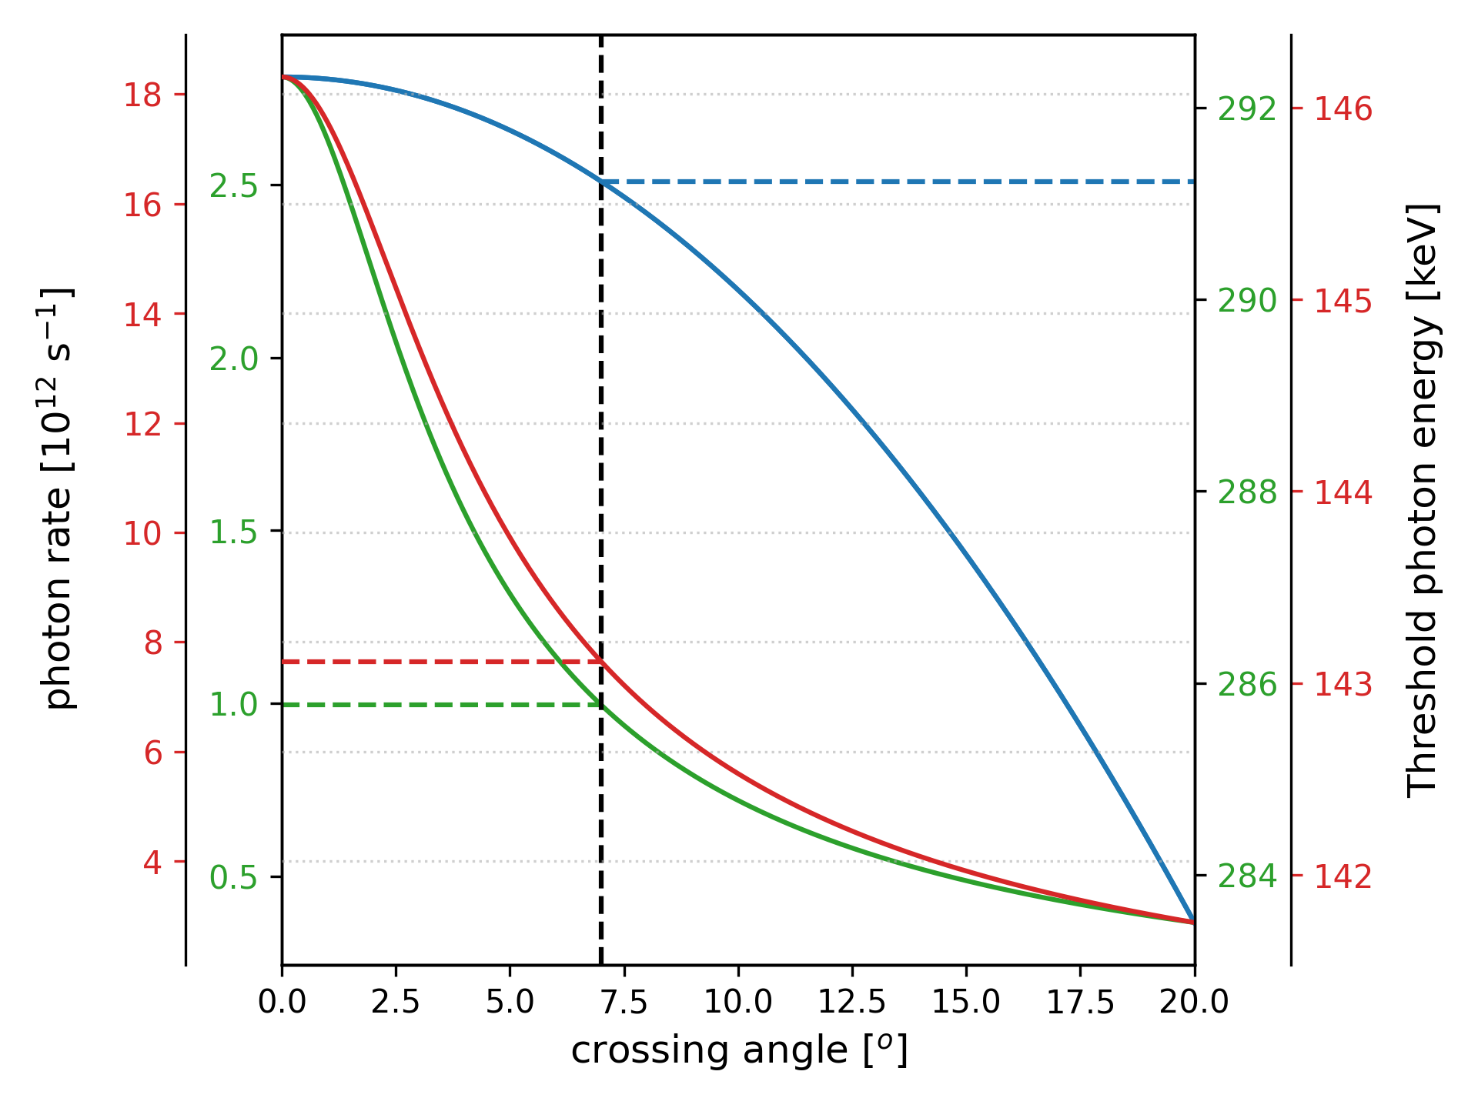
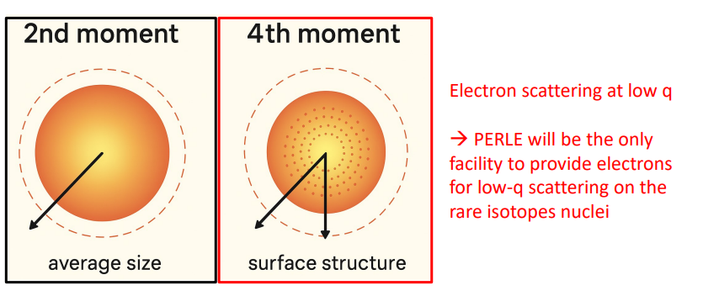
Expériences @ PERLE
Source Compton innovante
DESTIN
Mesure de structure nucléaire
Courtesy A. Renaux (IJCLab)
4th moment of the charge distribution of a nucleus
& RMS radius of neutrons distribution
Production d’X : 100 - 300 keV
Laser : λ = 515 nm
PERLE 1 tour : 89 MeV

Slide 27
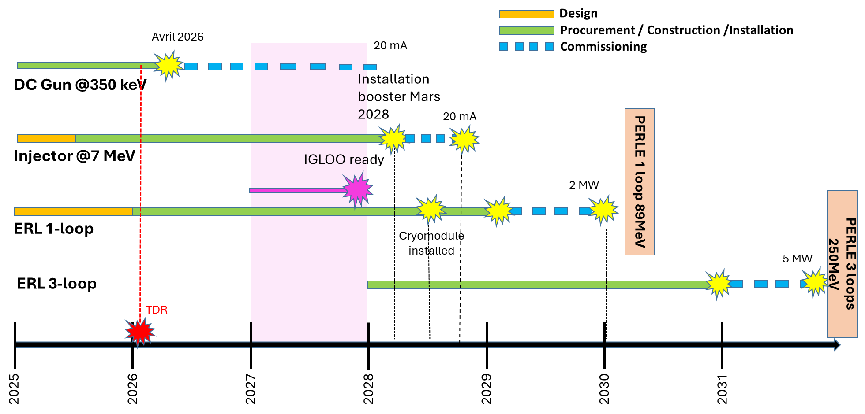
Macro-planning

Slide 28
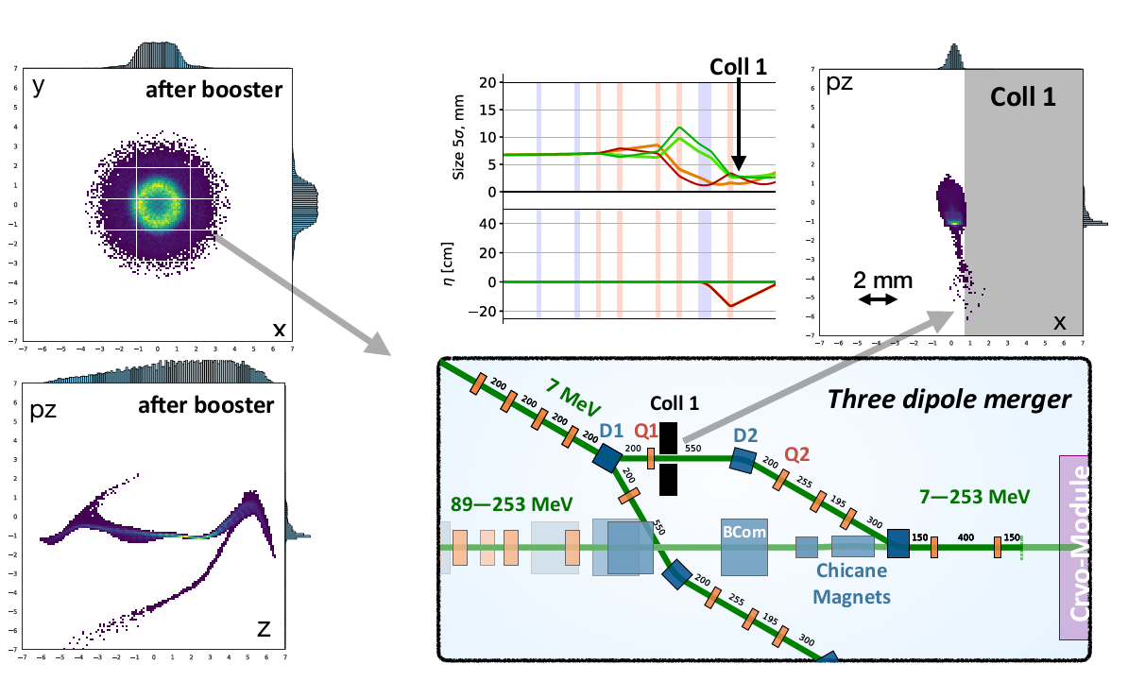
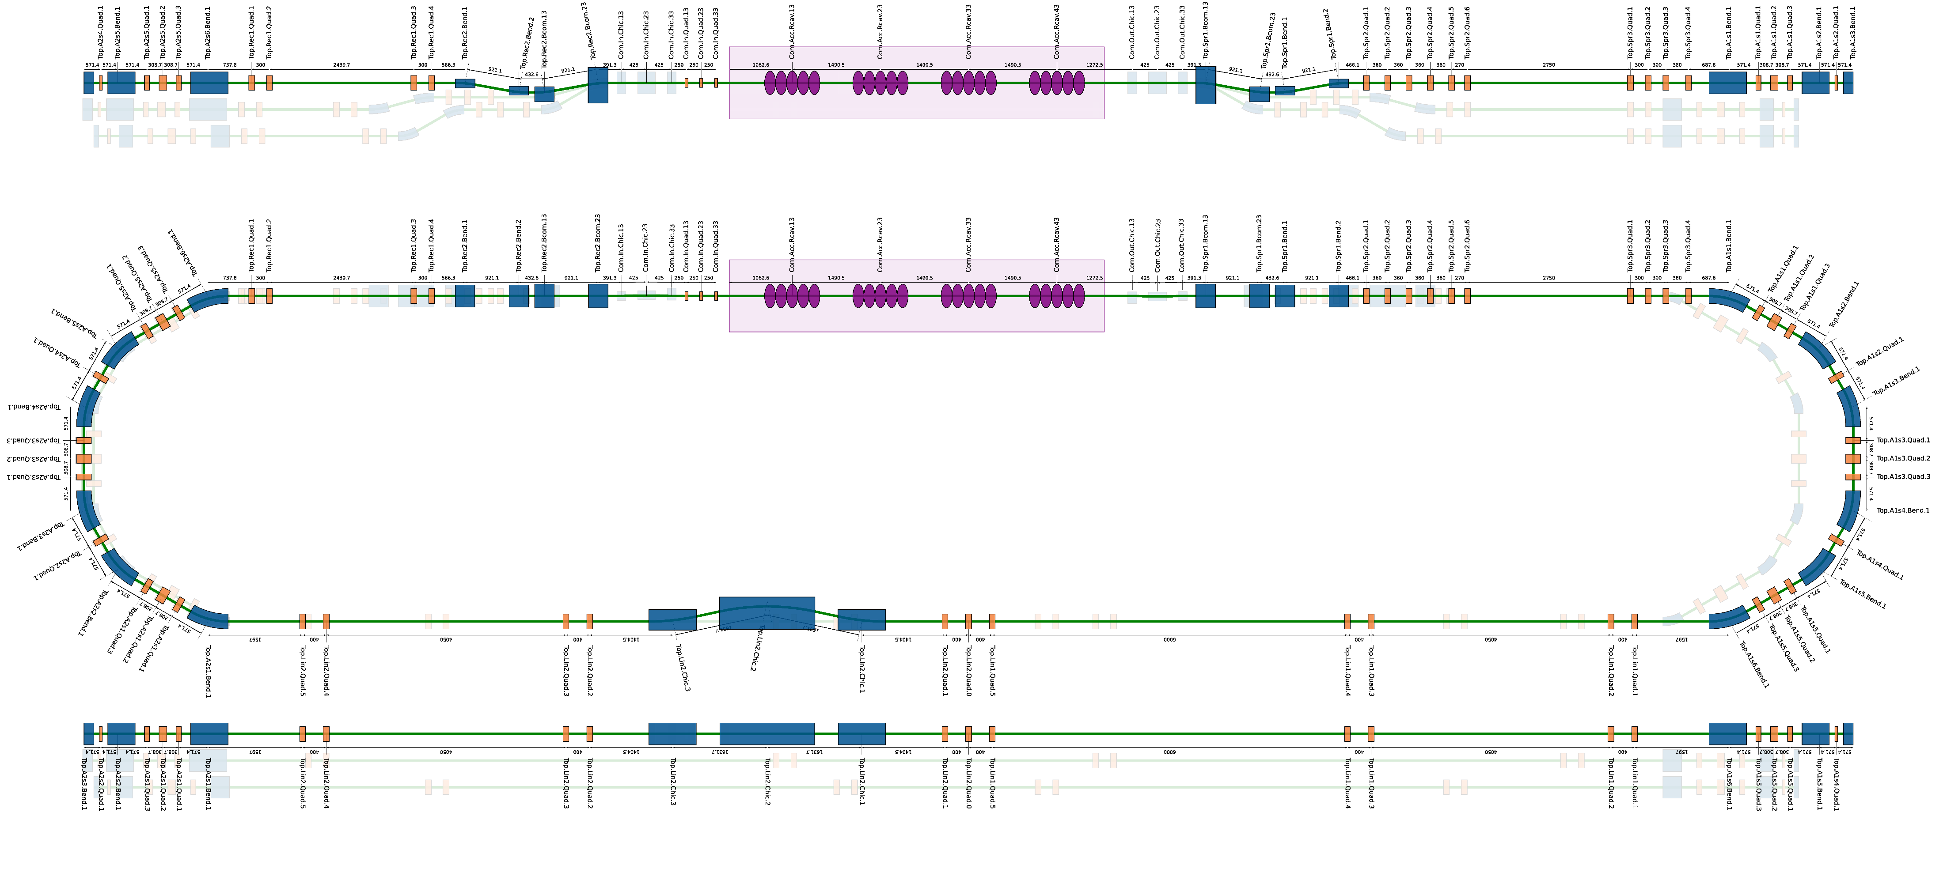
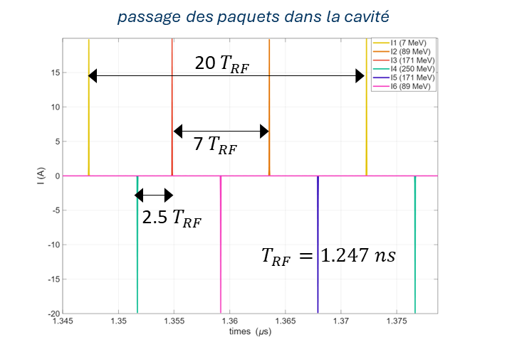
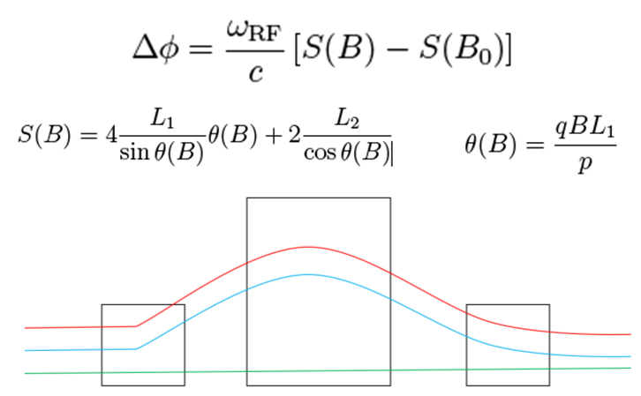
ERL : opération
Optimisation des schémas de Collimation –
Cf. Poster Arnaud Cieplak
Gestion du synchronisme et dynamique longitudinale
cf. Poster Janine Issa

Slide 29
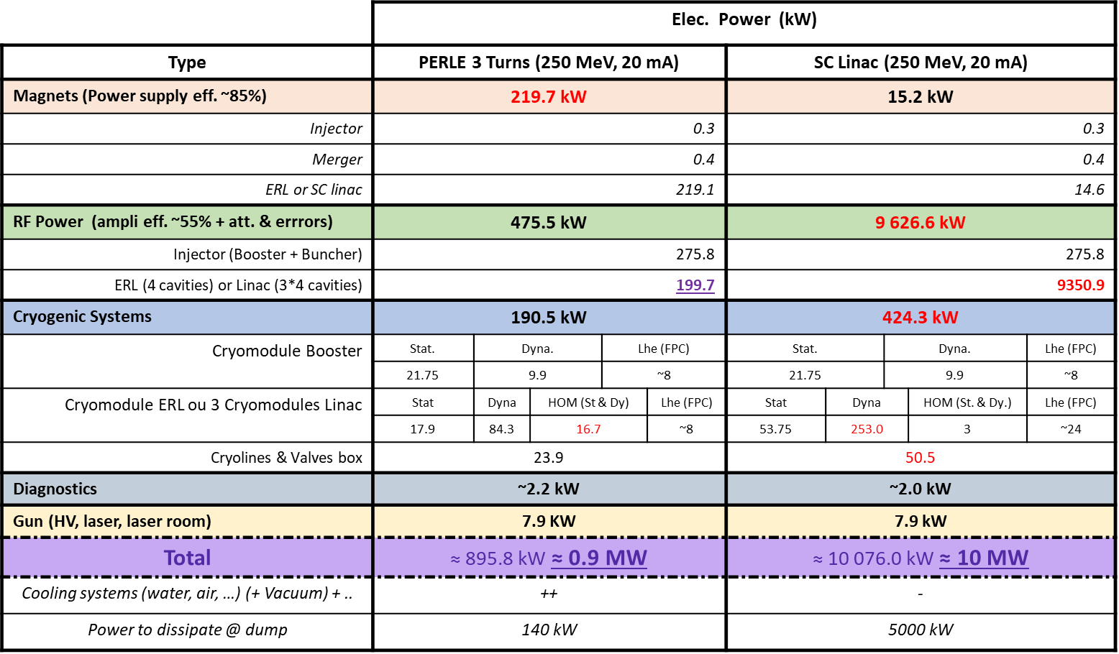
Consommation
Etude préliminaire Consommation « électrique à la prise »
  Faisceau de 5 MW à l’IP (250 MeV, 20 mA, CW)
  Hypothèse optimiste :
    Machine parfaitement réglée
    rendement alim et amplificateurs
ERL 3 tours
Inj.
140 kW
Dump
IP : 20 mA, 250 MeV
Linac (3 Cryomodules)
Inj.
5 MW
Dump
IP : 20 mA, 250 MeV

Slide 30
Conclusions
Réduction du coût de construction:
  Compacités: Maximiser gradients accélérateurs mais maintenir la qualité du faisceau
  → Laser-Plasma : enjeu de la répétabilité
  Optimiser le mode de fonctionnement et utiliser des technologies éprouvées / « faciles » à fabriquer
  Minimiser la puissance RF utilisée
  Exemple d’une source compacte de neutrons: ICONE.
Réduction du coût d’opération = Gagner en efficacité et garantir en disponibilité faisceau
  Concept de récupération de la puissance faisceau après utilisation pour accélérer les faisceaux suivants.
  → Exemple d’un ERL multi-tours: PERLE, mais valable que si le faisceau est « récupérable »
  Sources RF de nouvelle génération, haut rendement
  Améliorer les rendements des cavités accélératrices (supra) et systèmes associés
  → Smart LLRF , Fast reactive fero-electric tuner, Supra haute température (ref : iSAS european project )
Accélérer Fiable et Efficace ou Efficace et Fiable

